Slide 1

时空数据库数据整理及入库
责权单元：生物智能技术研究所
姓 名：罗帅
工 号：BGI29316
入职时间：2022年7月1日
毕业院校： 绥化学院
毕业时间： 2022年6月25日

Slide 2

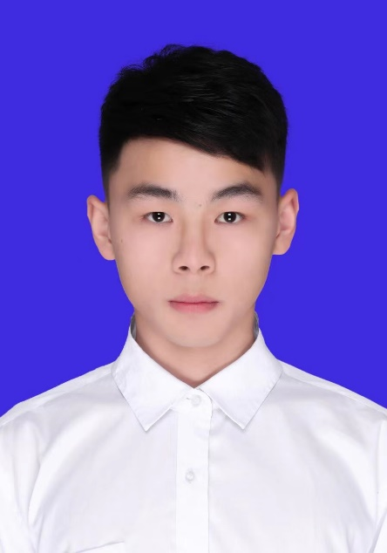
个人简介
照片（*)
罗帅
生物智能技术研究所
算法开发高级工程师
熟练掌握Python爬虫技术对所需生物数据进行收集操作；
熟悉Linux常用命令，并完成数据规范化整理操作；
熟练使用Python操作，并完成数据库表入库的准备过程；
熟练使用MySQL数据库，并能完成数据入库与维护操作；
个人履历
时间 | 学校/单位 | 专业/岗位
2022.2-2022.4 | 北京火眼云科技有限公司 | 数据分析师（实习）
2018.9-2022.6 | 绥化学院 | 学士（软件工程）

Slide 3

工作岗位职责及工作联系
# | 关键岗位职责（不超过8条）
1 | 数据收集与数据标准化处理； a.利用Python爬虫技术对单细胞数据进行收集操作； b.确定数据处理规则，制定高质量数据的处理标准； c.对所收集数据进行标准化处理，统一处理成h5ad格式的文件；
2 | MySQL数据库的数据入库； a. 根据时空项目的原型图，在MySQL数据库中建立对应的表关系及表结构； b.利用Python常用的数据处理API，将第一步收集的文件根据MySQL建立的表结构，处理成对应的数据库表； c.将数据库表导入到MySQL数据库中，并进行数据的维护操作；
工作联系（与哪些部门/体系/外部机构接洽，不超过5个部门)
1.开发部门；

Slide 4
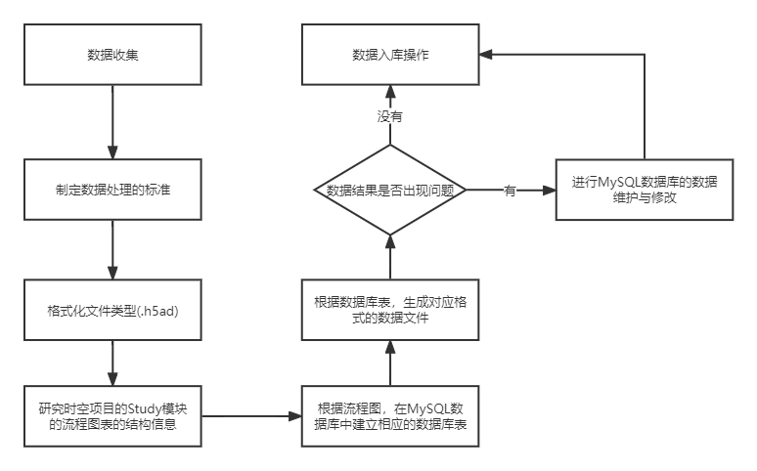
试用期的工作成绩与总结
“时空数据库数据整理及入库”
工作试用期周期的流程图总览：

Slide 5
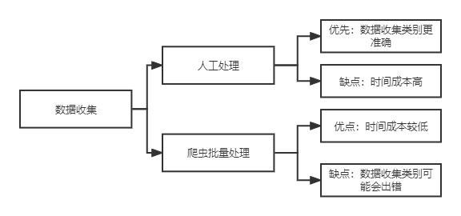
试用期的工作成绩与总结
1.时空数据库的数据收集和数据标准化处理；
A.数据收集：
①数据需求的网站(其中两个)：
https://pubmed.ncbi.nlm.nih.gov/，
https://singlecell.broadinstitute.org/single_cell，
②解决的问题：
人工收集整理会导致很大的时间成本问题；
由于数据信息过多，可能人工收集会出现信息误差问题；
解决数据收集的增量爬取问题；
③结果：批量化在所需网站爬取到了所需数据；

Slide 6
试用期的工作成绩与总结
1.时空数据库的数据收集和数据标准化处理；
B.数据标准化规则的制定和处理：
①数据整理的标准：
a.统一数据格式(h5ad)；
b.表达量的选择(raw count)
②结果：
a.第一批数据：
1）所有组织的Project数量为288个；
2）103个Mouse物种的Project数量；
3）132个Human物种的Project数量；

Slide 7
试用期的工作成绩与总结
1.时空数据库的数据收集和数据标准化处理；
B.数据标准化规则的制定和处理：
b.第二批数据：
1）Python爬虫和人工整理共找到446条关于liver的数据；
2）初步筛选找到了86条需要进一步整理的数据；
3）第一优先级划分出66条数据，第二优先级划分出20条数据；
4）最终生成20个关于liver数据集的文件；

Slide 8
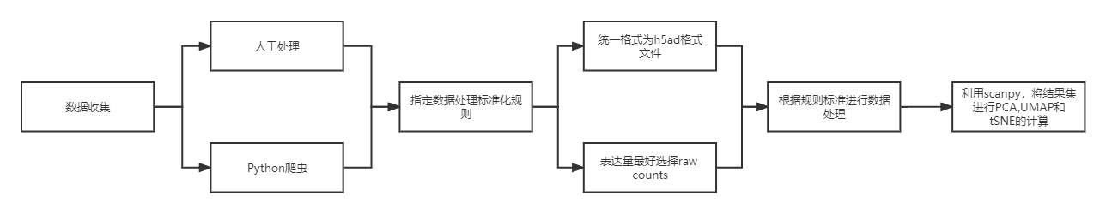
试用期的工作成绩与总结
1.时空数据库的数据收集和数据标准化处理：
C. 数据收集及整理过程流程图总览：

Slide 9
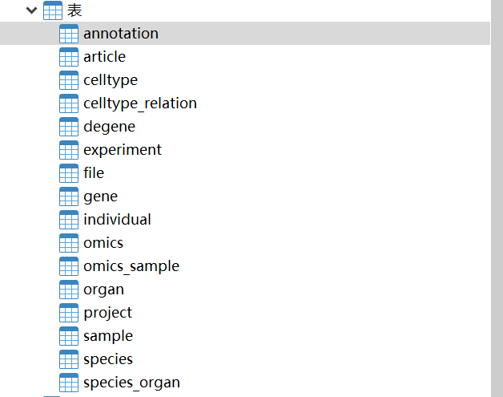
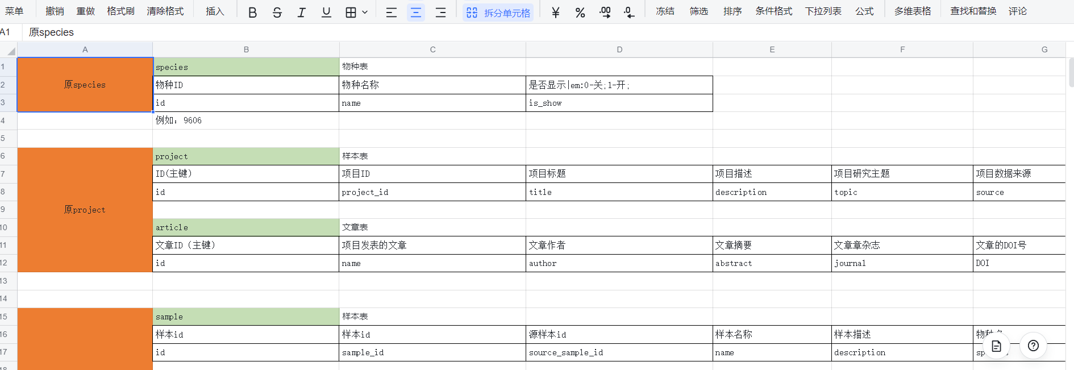
试用期的工作成绩与总结
2.时空数据库数据MySQL的入库操作：
①根据原型图讨论并设计表结构；
②结果：
a.根据原型图设计出的表结构的汇总表如图1.1所示；
b.MySQL数据库表的设计如图1.2所示；
图1.2
图1.1

Slide 10
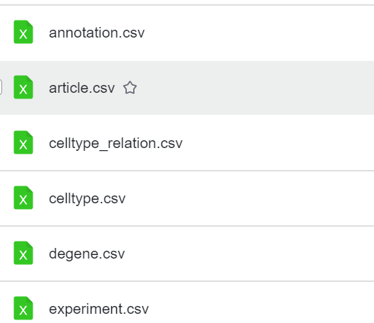
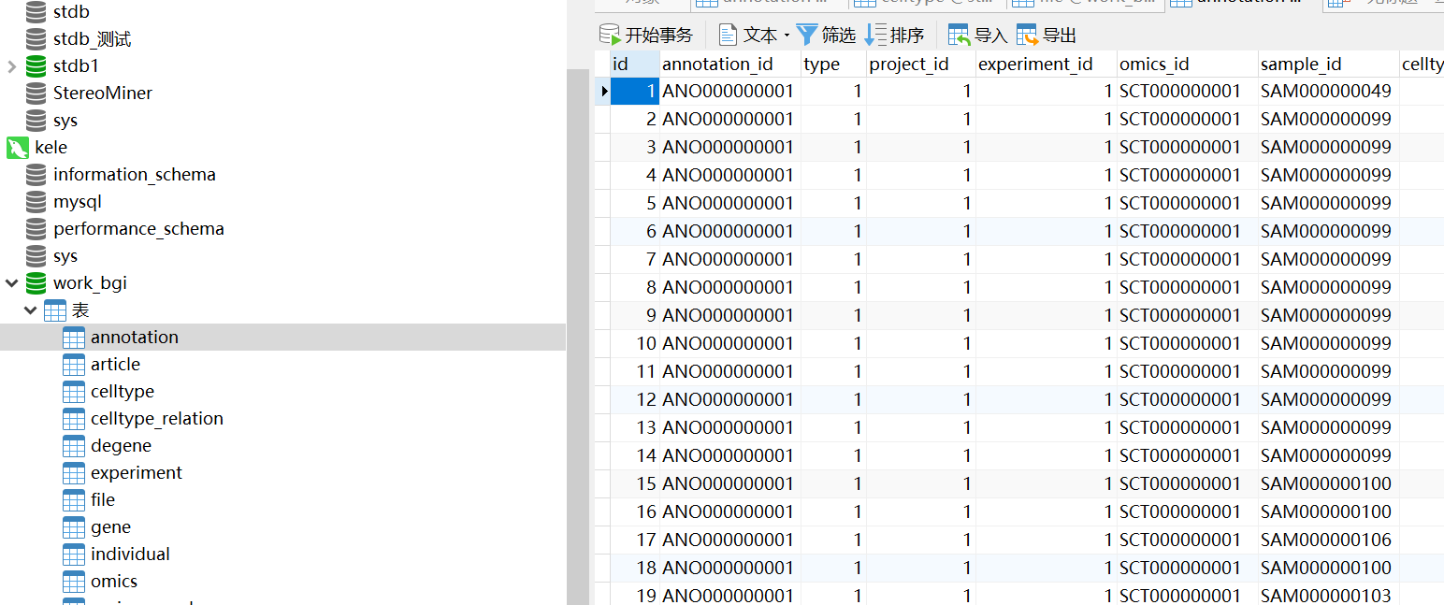
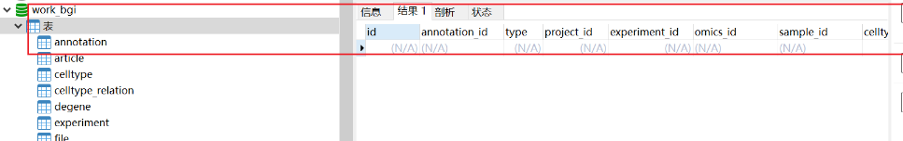
试用期的工作成绩与总结
2.时空数据库数据MySQL的入库操作：
③根据数据库表的设计生成对应的数据文件；
④结果：
a.生成的数据库表文件如图1.3所示；
b.数据库表入库前状态如图1.4(入库前)所示；
c.数据库表入库后状态如图1.5 (入库后)所示；
图1.3
图1.4 (入库前)
图1.5(入库后)

Slide 11
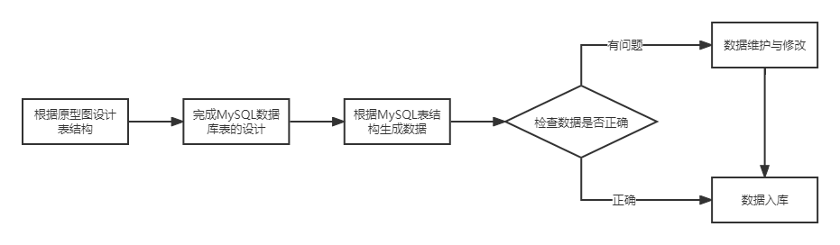
试用期的工作成绩与总结
2.时空数据库数据MySQL的入库操作：
⑤. 数据生成与入库过程流程图总览：

Slide 12
个人SWOT分析
结合岗位需求、个人能力与兴趣、组织现状等对个人优势、劣势、机遇与挑战进行分析，每个分析不超过8条。
S 计算机类专业出身，有一定的编程能力 对工作有一定的主动性 工作态度认真 | W 生物背景知识较差，需要进一步学习 英文水平有限，不能完整的阅读英文文献
O 在项目研发过程中，可以更好的理解生物学学科 提高自己的代码工程能力 | T 非生物专业出身，对现有数据不能很快速定位出问题 2. 没有太多深度学习在生物领域应用的经验

Slide 13
职业规划/发展诉求
短期（1年）、中期（3年）、长期（5年）的职业规划 和发展诉求，如要晋升至管理岗位，个人成长诉求有哪些？
短期规划：
提高所整理数据的质量；
搭建完整的数据流程化操作；
中期规划：
系统学习生物学知识，并获得一定的生物学知识储备；
学习深度学习的基础框架，并培养一定的深度学习应用能力；
长期规划
能够无障碍阅读英文文献；
有将深度学习应用到生物学领域的能力；

Slide 14
对目前部门/体系的建议
在个人接触过、了解过的范围内，对岗位管理、部门管理、体系管理等提出建议
可以适当组织一些有利于增进小组同事关系及凝聚力的活动；

Slide 15
THANKS

